Slide 1
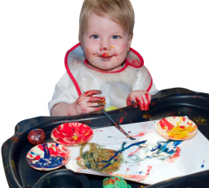
«О чём может рассказать детский рисунок»

Slide 2
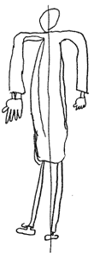
Рисунки гиперактивных детей
Павлик, 11 лет: "Человека нарисовать или себя? А может, лучше вам стих рассказать? А вы знаете, у нас в школе один раз на уроке литературы..." (Рисунок остался незаконченным.)

Slide 3
Рисунки гиперактивных детей
Дима, 10 лет: "Мой дом. Улица. А тут...А тут..."
Алеша, 7лет: "Хотите, я нарисую не семью, а самолет? Ну ладно, вот. Мы пошли в гости и опоздали, потому что папа не хотел идти. Можно, я еще тетю Аню нарисую? Ладно. Потом".

Slide 4
Рисунки агрессивных детей
Лиза, 6 лет: "Мой папа пошел в налоговую полицию".

Slide 5
Рисунки агрессивных детей
Алеша, 6 лет: "Это я. Главное - большая голова и большой рот. Я говорю: "Бабушка, быстро купи мне машинку!"
Жора, 6 лет: "Это я. Бандиты хотели побить меня, а я им как дам! И еще раз, и еще раз. Я ведь на каратэ хожу. Пусть только полезут еще".

Slide 6
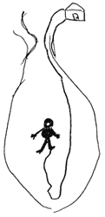
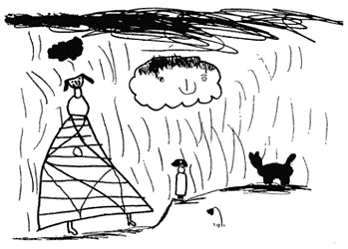
Рисунки тревожных детей
Паша, 6 лет: "А как это - семью рисовать? Маму? А папу надо? Вот. Правильно? А Паша в другой комнате. Хорошо?«
Игорь, 7 лет: "Это я. Шел в школу и заблудился. Потому что не в ту сторону пошел. А мама на работе."
Оля, 5 лет: "Семья. Это мы с мамочкой гуляем".

Slide 7
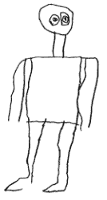
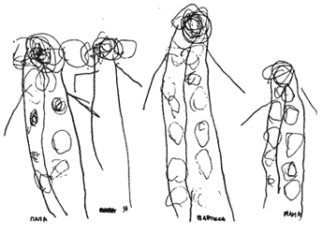
Рисунки аутичных детей
Саша, 8 лет: "Дерево".
Сережа, 7 лет: "Это я".
Сережа, 6 лет: "Моя семья".

